Slide 1

AUDIZIONE COMMISSIONE PARLAMENTARE
PER LA SEMPLIFICAZIONE
15 FEBBRAIO 2020 ore 10.30
Dott. Fabio Pignatti
Dirigente Medico presso il Dipartimento di Cure Primarie
AUSL-IRCCS di REGGIO EMILIA
Coordinatore Nazionale Cure Primarie AIM

Slide 2
LE SFIDE DEL SSN IN TEMA DI SANITA’ E SALUTE
Ci troviamo in una particolare condizione storica in cui la sostenibilità del SSN non è una condizione scontata
Sono infatti mutate le condizioni demografiche, è aumentato l’aspettativa di vita, ma è aumentata la denatalità ed il progressivo invecchiamento della popolazione (il 34% della popolazione italiana sarà over 65 entro il 2050)
Cambiamenti sociali (evoluzione della struttura famiglia, in aumento quelle con 1 o 2 componente)
Cambiamenti epidemiologici con l’aumento della prevalenza delle malattie croniche e delle comorbilità, delle disabilità, che richiedono cure sempre più frequenti in setting assistenziali e residenziali appropriati, con un crescente aumento della richiesta di Servizi;
i costi crescenti delle innovazioni (scientifiche e tecnologiche, in particolare quelle farmacologiche, nonché le accresciute aspettative dei cittadini sempre più consapevoli dei loro diritti, mettono a rischio la sostenibilità del nostro SSN pubblico
Per questo il sistema Salute è chiamato nel suo complesso a compiere delle scelte strategiche, innovative e disruptive che sappiano cogliere le SFIDE...

Slide 3
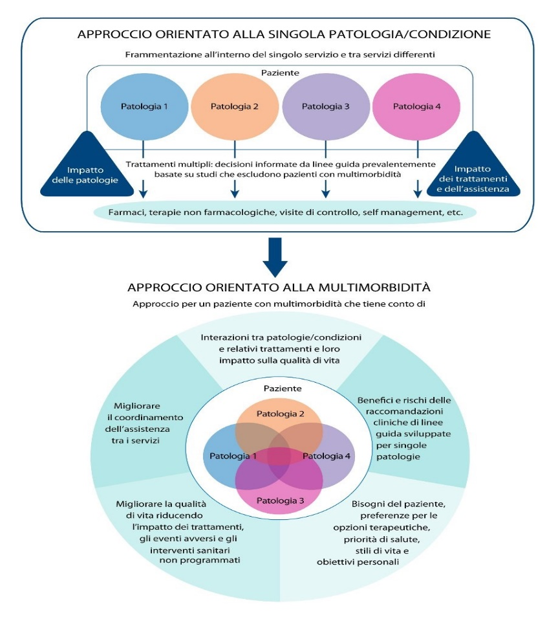


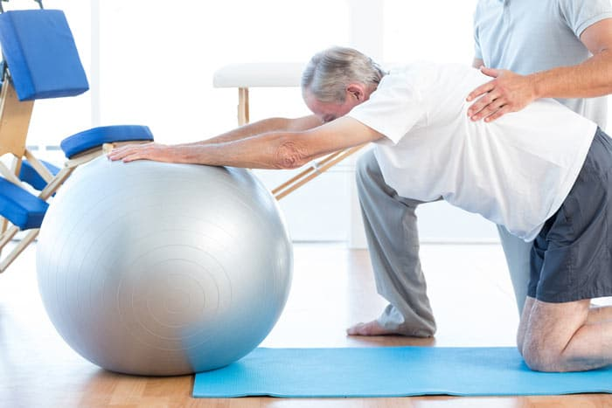

CURE PRIMARIE
LA SFIDA DELLE CRONICITA’
Piano Nazionale Cronicità, Patto Salute 2014-16, DM 70/2015
CURE INTERMEDIE
Strutture intermedie tra assistenza domiciliare e ospedale
CURE RIABILITATIVE
APPROCCIO MULTI-DIMENSIONALE
Ospedale di Comunità
Presidio sanitario di assistenza primaria a degenza breve
ASSISTENZA DOMICILIARE INTEGRATA (ADI)
CONTINUUM SOCIO-SANITARIO

Slide 4
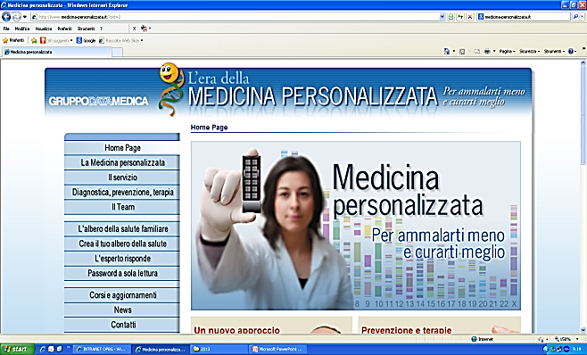
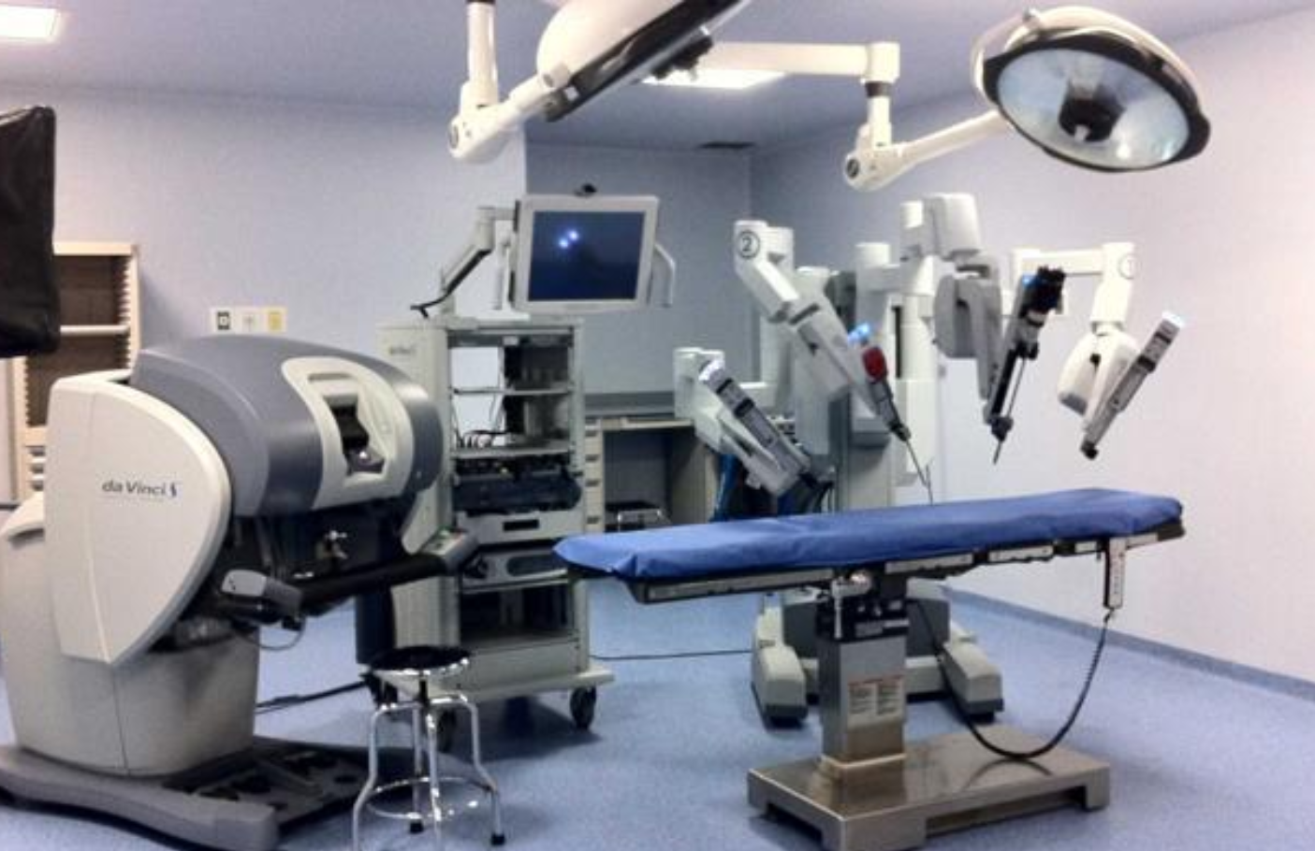

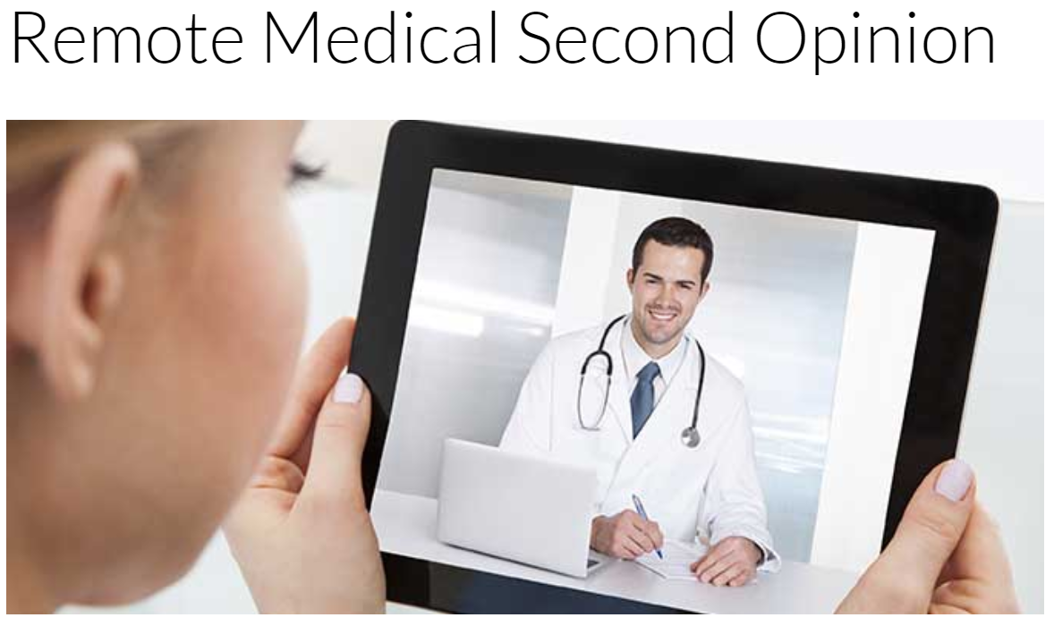
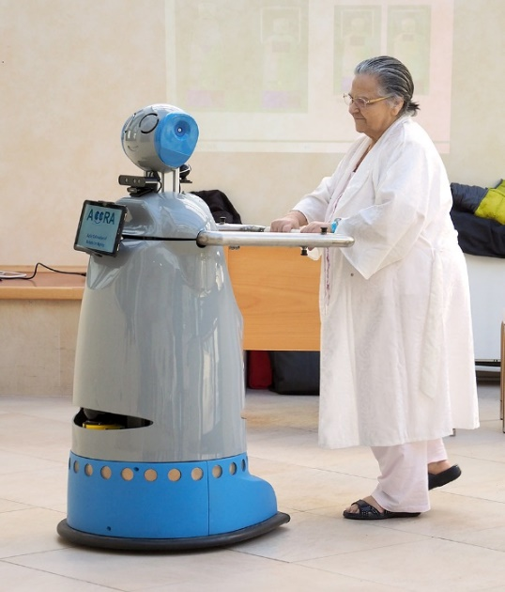
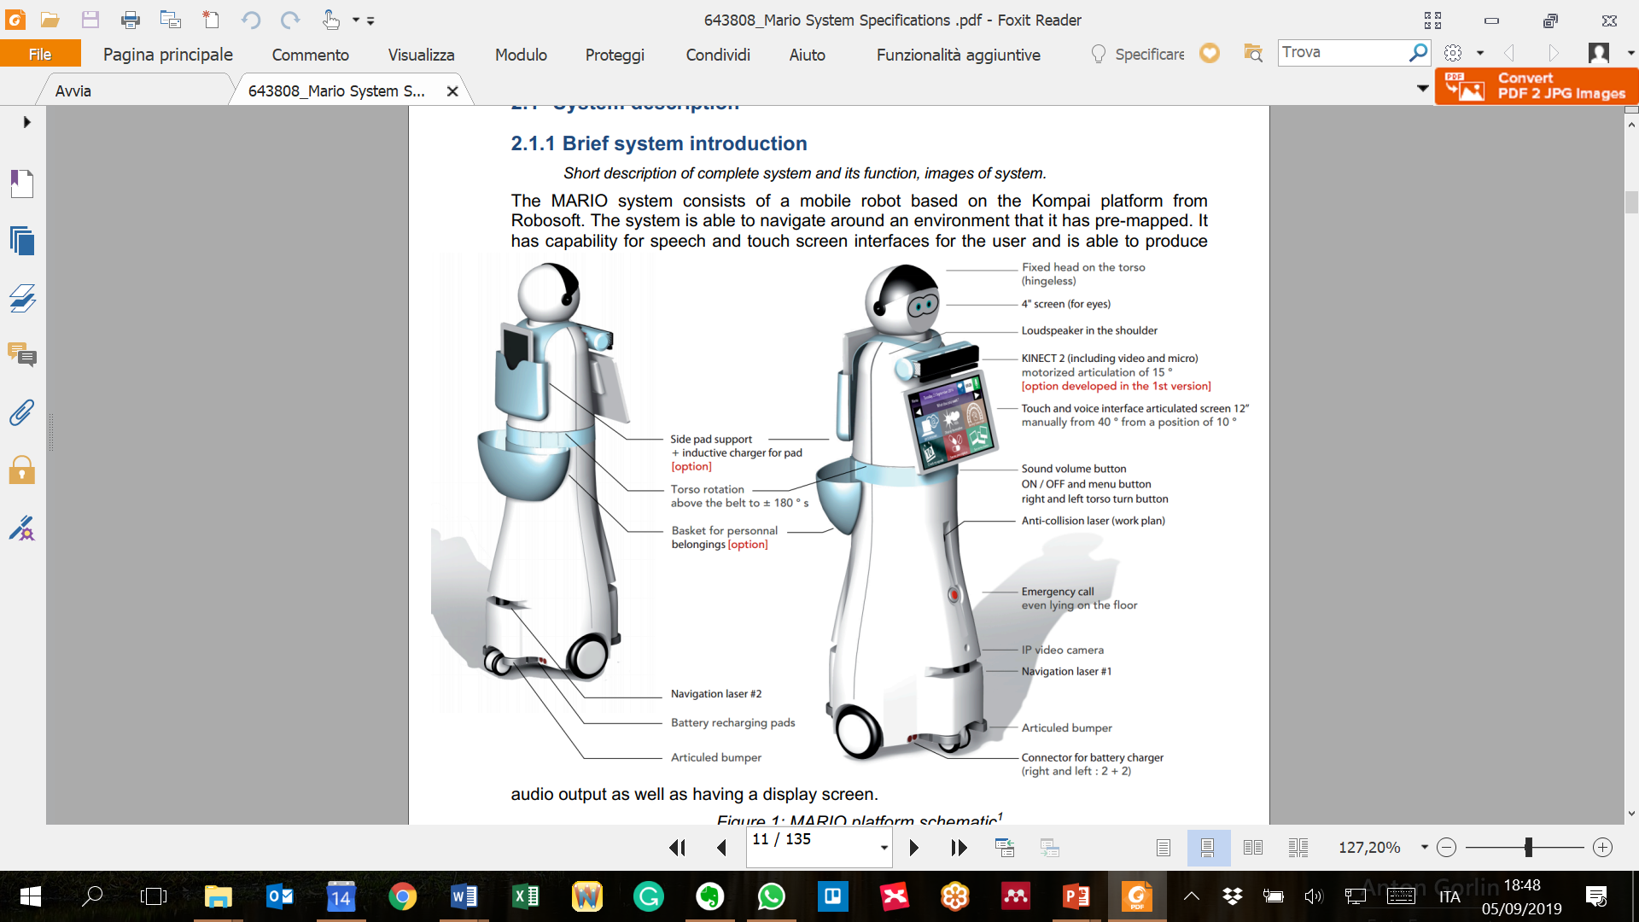

….GENOMICA E MEDICINA PERSONALIZZATA, INTELLIGENZA ARTIFICIALE, TELEMEDICINA E TELEASSISTENZA, ROBOTICA, DIGITALIZZAZIONE….
SOCIALI
Isolamento sociale,
interazione uomo computer,
Capacità di comunicazione aumentata
Ruolo del robot come connettore sociale
FISICHE
Ridotto esercizio fisico, attività delegate ai robot
Estensioni, potenziamento delle capacità fisiche
MENTALI
Perdita delle capacità mnemoniche senza suggerimenti esterni
Incremento di capacità cognitive specifiche
Notes:
PREVENZIONE, DIAGNOSI E TRATTAMENTO, FOLLOW UP

Slide 5
La Value Based Healthcare
(assistenza sanitaria basata sul valore)
è una strategia che si basa, per ogni condizione clinica, sulla massimizzazione del valore per il paziente attraverso il raggiungimento del miglior rapporto possibile tra risultato ottimale delle cure (il ripristino del massimo stato di salute possibile), e la spesa sostenuta per ottenere quel risultato.
«Michael Porter ed Elizabeth Teisberg»
Miglioramento degli esiti, come la riduzione dei costi dell’assistenza sanitaria, non può essere raggiunto senza una cooperazione attiva tra i diversi provider, di difficile realizzazione se tutti continuano ad operare come soggetti distinti volti a raggiungere solamente i propri interessi.
Notes:
Valued Based Healthcare, questa finalità comune è individuata nella centralità del paziente, nel considerarlo non più un caso simile ad altri che sono affetti dalla medesima patologia, alla quale è associato un percorso di diagnosi e cura più o meno standard, bensì una persona con delle proprie peculiarità a livello di salute che richiedono degli interventi personalizzati e mirati.

Slide 6
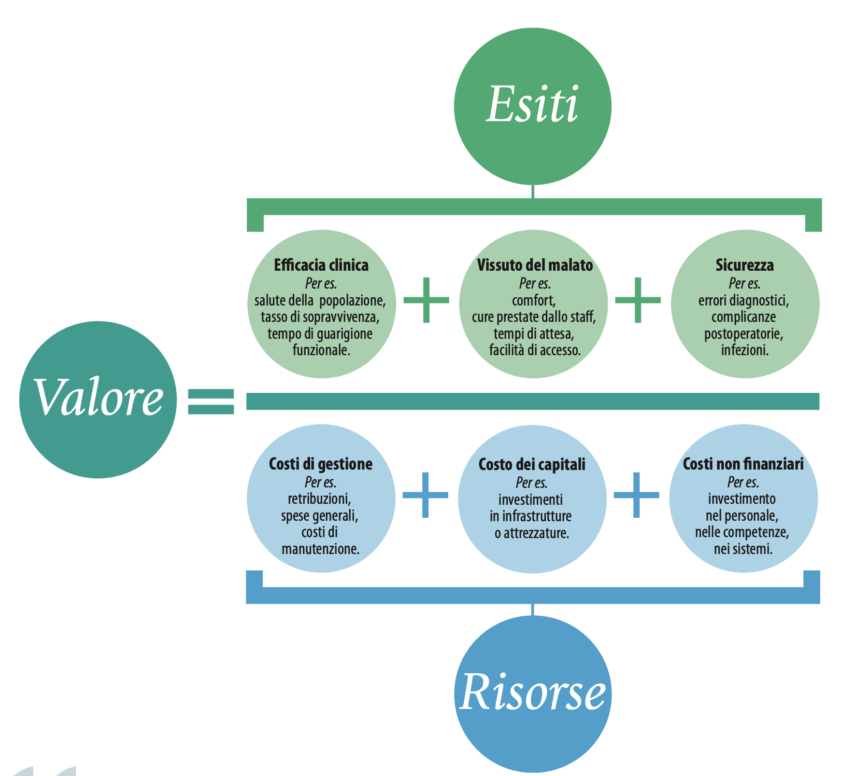

Slide 7
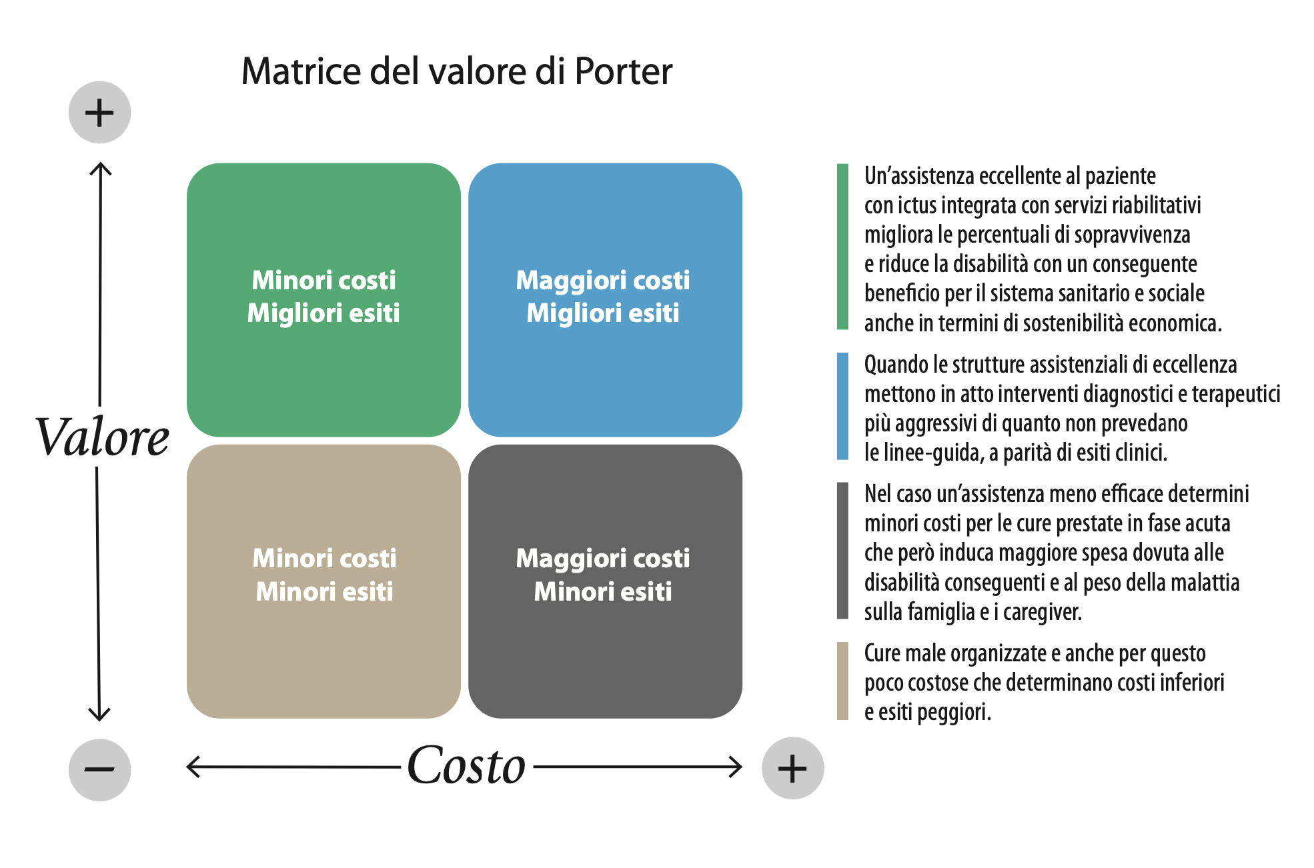

Slide 8
Criticità dovute ai cambiamenti socio-economici
Tra le fasce di popolazione più deboli e nelle Regioni in maggiore difficoltà peggiorano le condizioni di accesso ai servizi sanitari, aumentano le diseguaglianze sociali e territoriali;
l’aspettativa di vita in buona salute e libera da disabilità continua drammaticamente a ridursi nel confronto con altri Paesi Europei, lasciando emergere l’inderogabile necessità di costruire al più presto un servizio socio-sanitario nazionale;
alcune «disruptive Innovation», in particolare informatizzazione e tecnologie digitali in grado di migliorare efficienza, efficacia, trasparenza e sostenibilità del SSN, non riescono a decollare in maniera definitiva e omogenea su tutto il territorio nazionale;
la prevenzione continua a rimanere la “sorella povera” dei LEA.
GIMBE 2018

Slide 9
Sanità 4.0 e assistenza sanitaria basata sul valore
la digitalizzazione della sanità deve rappresentare uno dei principali driver di innovazione e può contribuire in maniera significativa a far vincere la sfida della sostenibilità (calano sempre più gli operatori sanitari)
Recenti studi, infatti, evidenziano che le organizzazioni sanitarie che investono nella digitalizzazione e nelle tecnologie dell’intelligenza artificiale potranno ottimizzare l’impiego delle risorse economiche e realizzare ingenti risparmi, nonché conseguire crescenti risultati di qualità dei servizi per i pazienti ed accrescere i loro vantaggi competitivi.
Si stima che, se applicassimo tali innovazioni, in Italia si potrebbe generare un risparmio di circa 15 miliardi/anno tra costi diretti ed indiretti.

Slide 10
In Italia per quanto riguarda la Sanità sono stati fatti ingenti investimenti su:
FASCICOLO SANITARIO ELETTRONICO (FSE)
SAREBBE TUTTAVIA NECESSARIO PROCEDERE ALTRETTANTO (MANCANO VERE E PROPRIE LINEE DI INDIRIZZO COMUNE E VARIE PROBLEMATICHE DA RISOLVERE)
TELEMEDICINA (TELESALUTE, TELEASSISTENZA, TELECONSULTAZIONE)

Slide 11
FASCICOLO SANITARIO ELETTRONICO (FSE)
Il FSE è stato istituito dalle regioni e province autonome nel rispetto della normativa vigente in materia di protezione dei dati personali, ai fini di:
prevenzione, diagnosi, cura e riabilitazione;
studio e ricerca scientifica in campo medico, biomedico ed epidemiologico;
programmazione sanitaria, verifica della qualità delle cure e valutazione dell’assistenza sanitaria (senza l’utilizzo dei dati identificativi dell’assistito
L’Agenda Digitale italiana prevede inoltre: la cartella clinica digitalizzata e conservata in formato digitale; la prescrizione medica digitalizzata (DEMA).
Il FSE non è quindi una cartella clinica elettronica e nemmeno un documento medico, ma «luogo istituzionale della Rete (una My Page di Internet)» in cui il cittadino archivia e personalizza la sua storia clinica, mantiene aggiornati i suoi dati di salute e i link (e-Services) ai servizi on line della sanità.

Slide 12
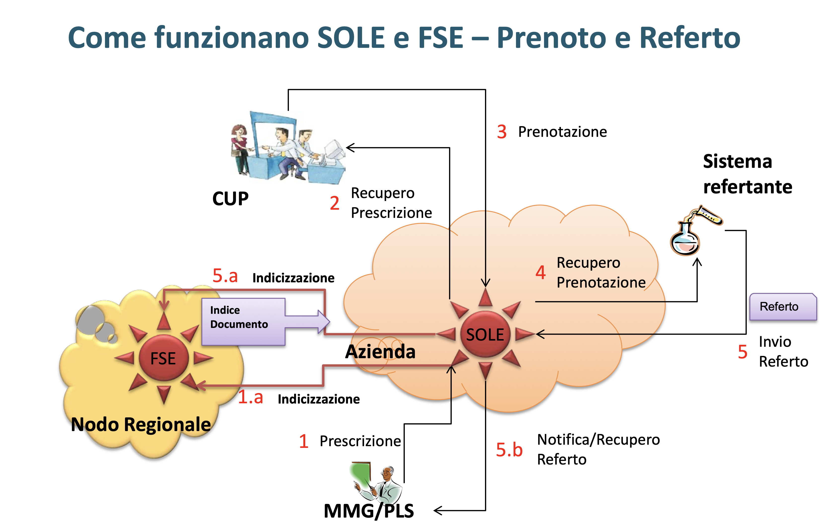
FASCICOLO SANITARIO ELETTRONICO (FSE - RER)
Integrazione con Piattaforme:
SPID
Sistema accoglienza Reg (SAR per gestione DEMA)
Anagrafe Regionale Assistiti (Ara, per la gestione degli assistiti)
Archivio regionale gestione elettronica buoni (ARGeB)

Slide 13
FASCICOLO SANITARIO ELETTRONICO (FSE)
Principali documenti presenti che vanno a costituire la storia clinica dell’assistito:
prescrizioni di prestazioni specialistiche e farmaceutiche
referti di specialistica, di laboratorio, di radiologia (comprese le immagini laddove è già attiva la funzione)
verbali di Pronto Soccorso, lettere di dimissione post-ricovero
certificati vaccinali, certificati di medicina sportiva
piani terapeutici
comunicazioni relative ai percorsi di screening
documenti provenienti dai sistemi per l’accesso, relativi alle prenotazioni e ai pagamenti del ticket o delle prestazioni in libera professione (in integrazione con il sistema PayER-PagoPA)

Slide 14
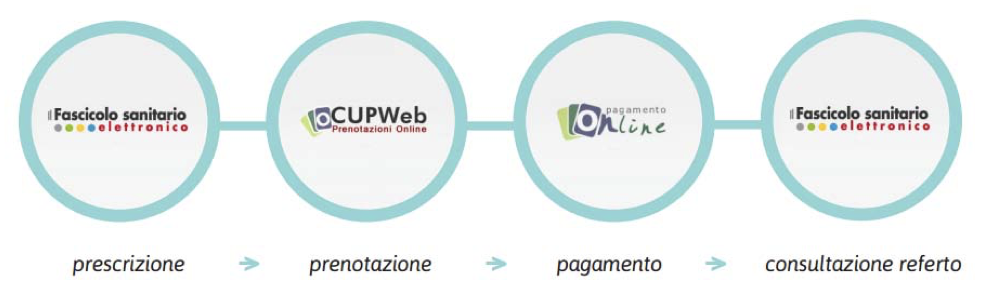
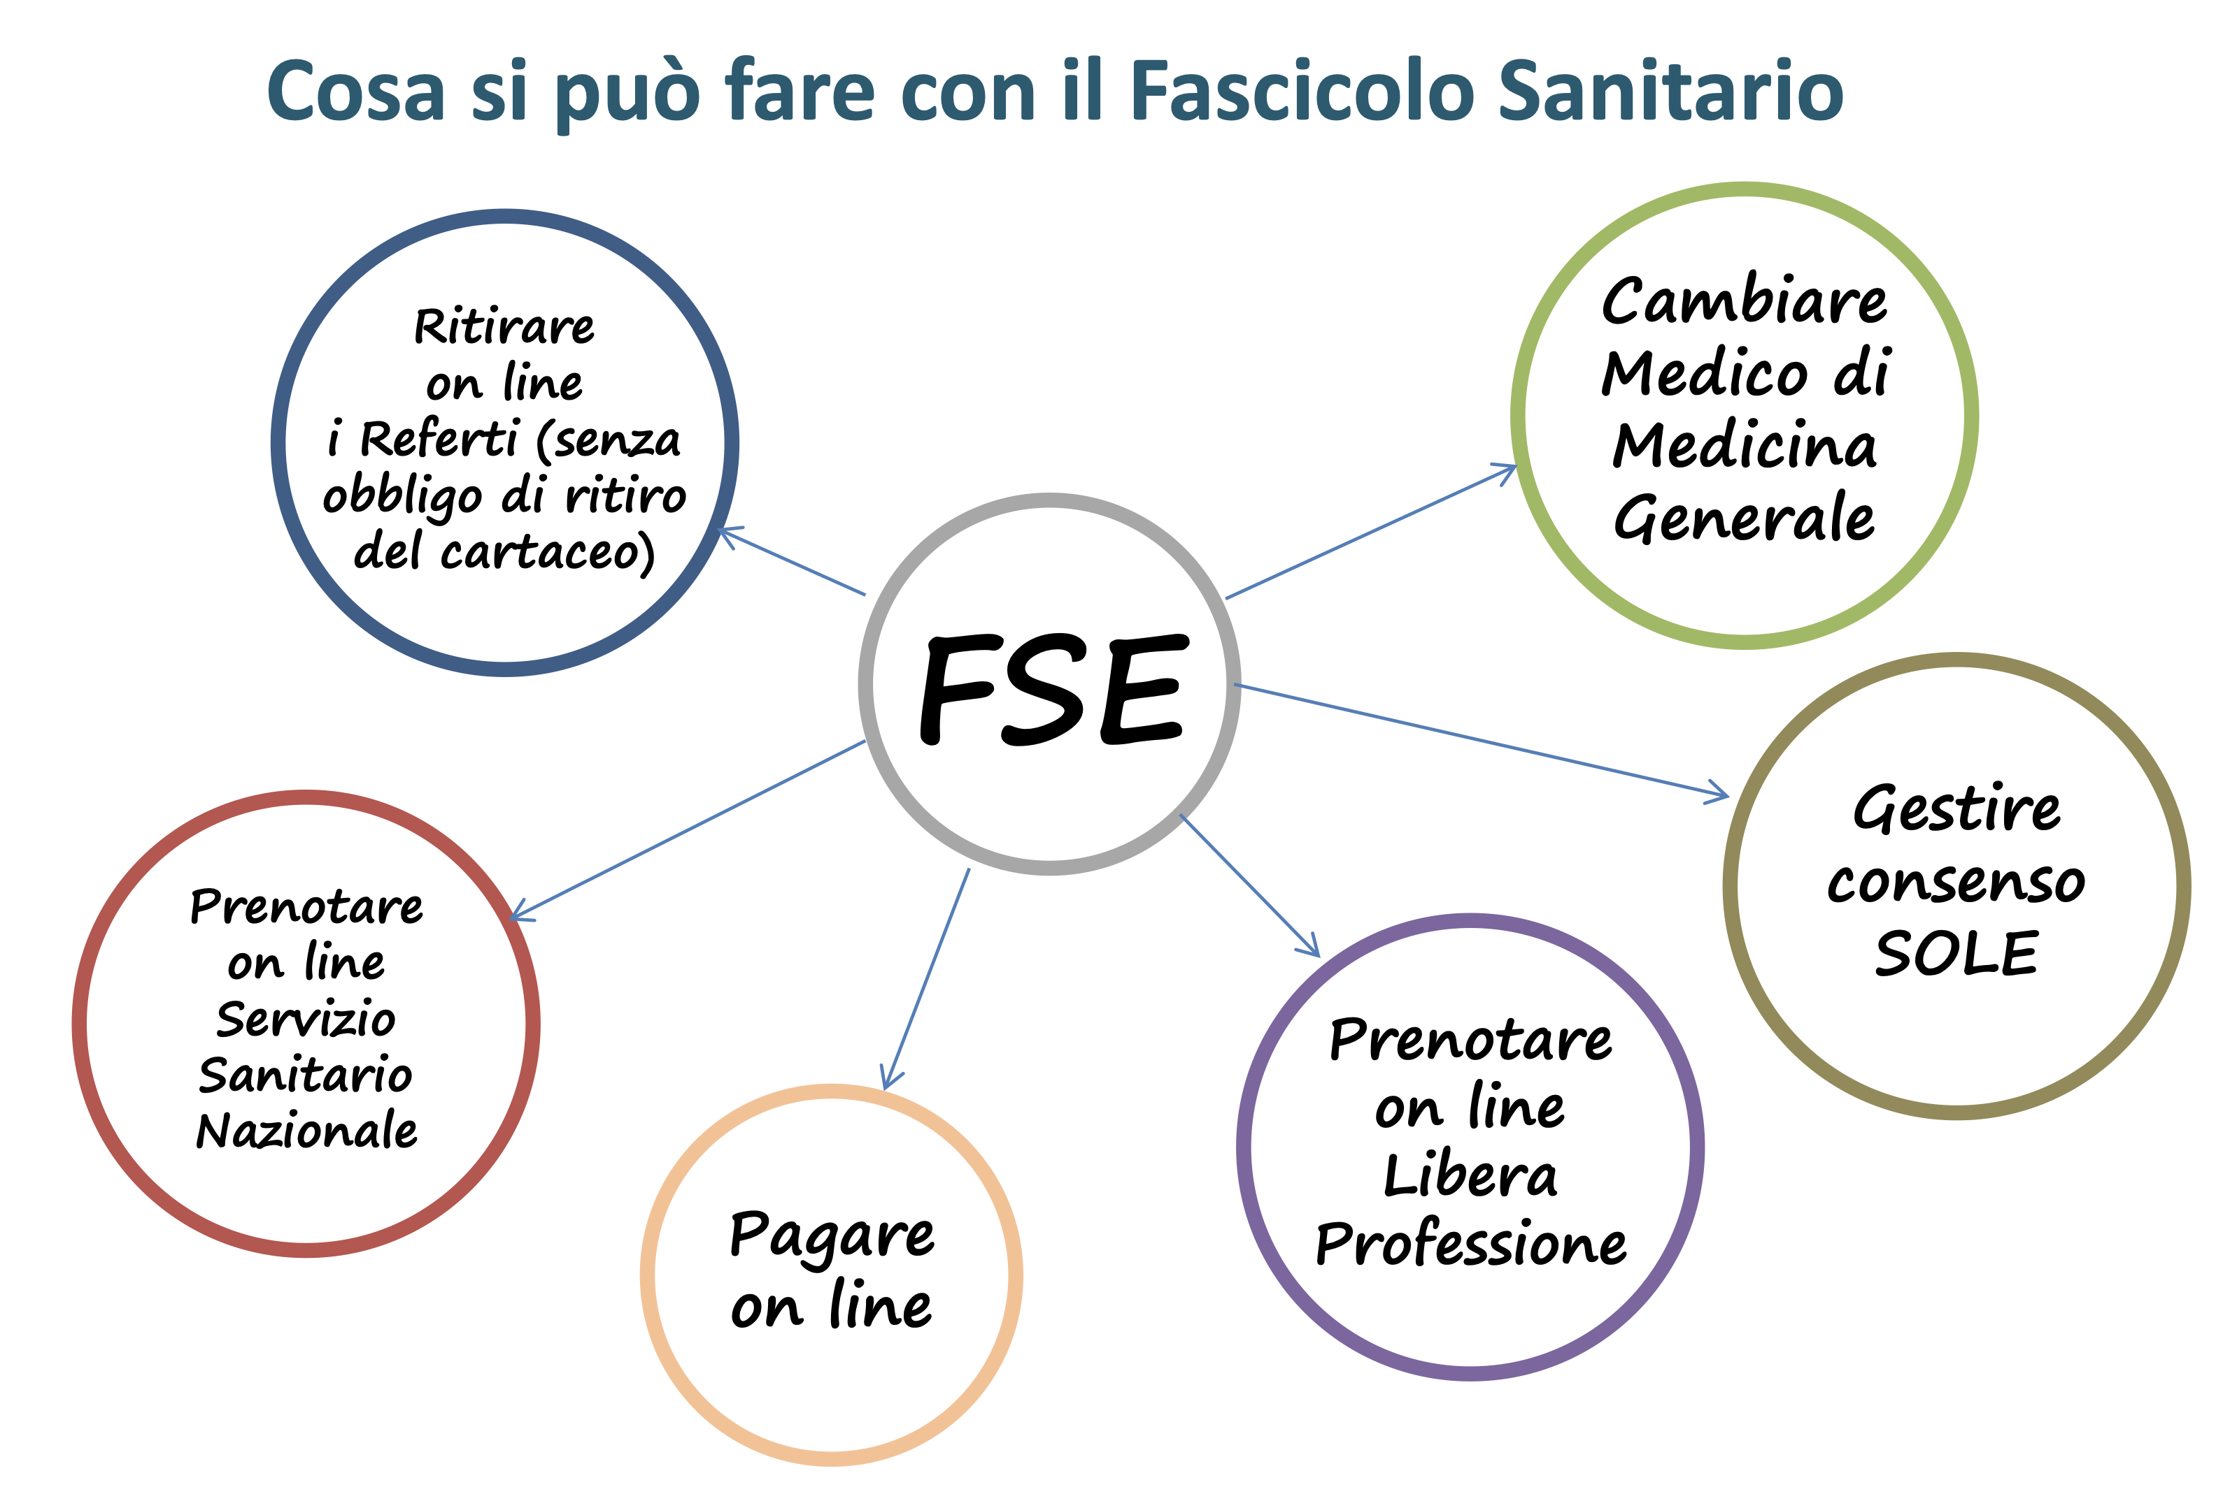
FASCICOLO SANITARIO ELETTRONICO (FSE)

Slide 15
FASCICOLO SANITARIO ELETTRONICO (FSE)
Quale Obiettivo:
  strutturare una piattaforma informatica efficiente, mettendo a disposizione uno strumento trasversale e plurifunzionale in grado di raccogliere e rendere disponibili tutti i dati relativi ai vari servizi (preferibilmente il dato rilevato) e ai cicli di il cui fulcro finale sia il paziente
  offrire al paziente l’intero Percorso Diagnostico terapeutico assistenziale fino a quella di engagement passando per quella di counseling attorno ai bisogni del paziente

Slide 16
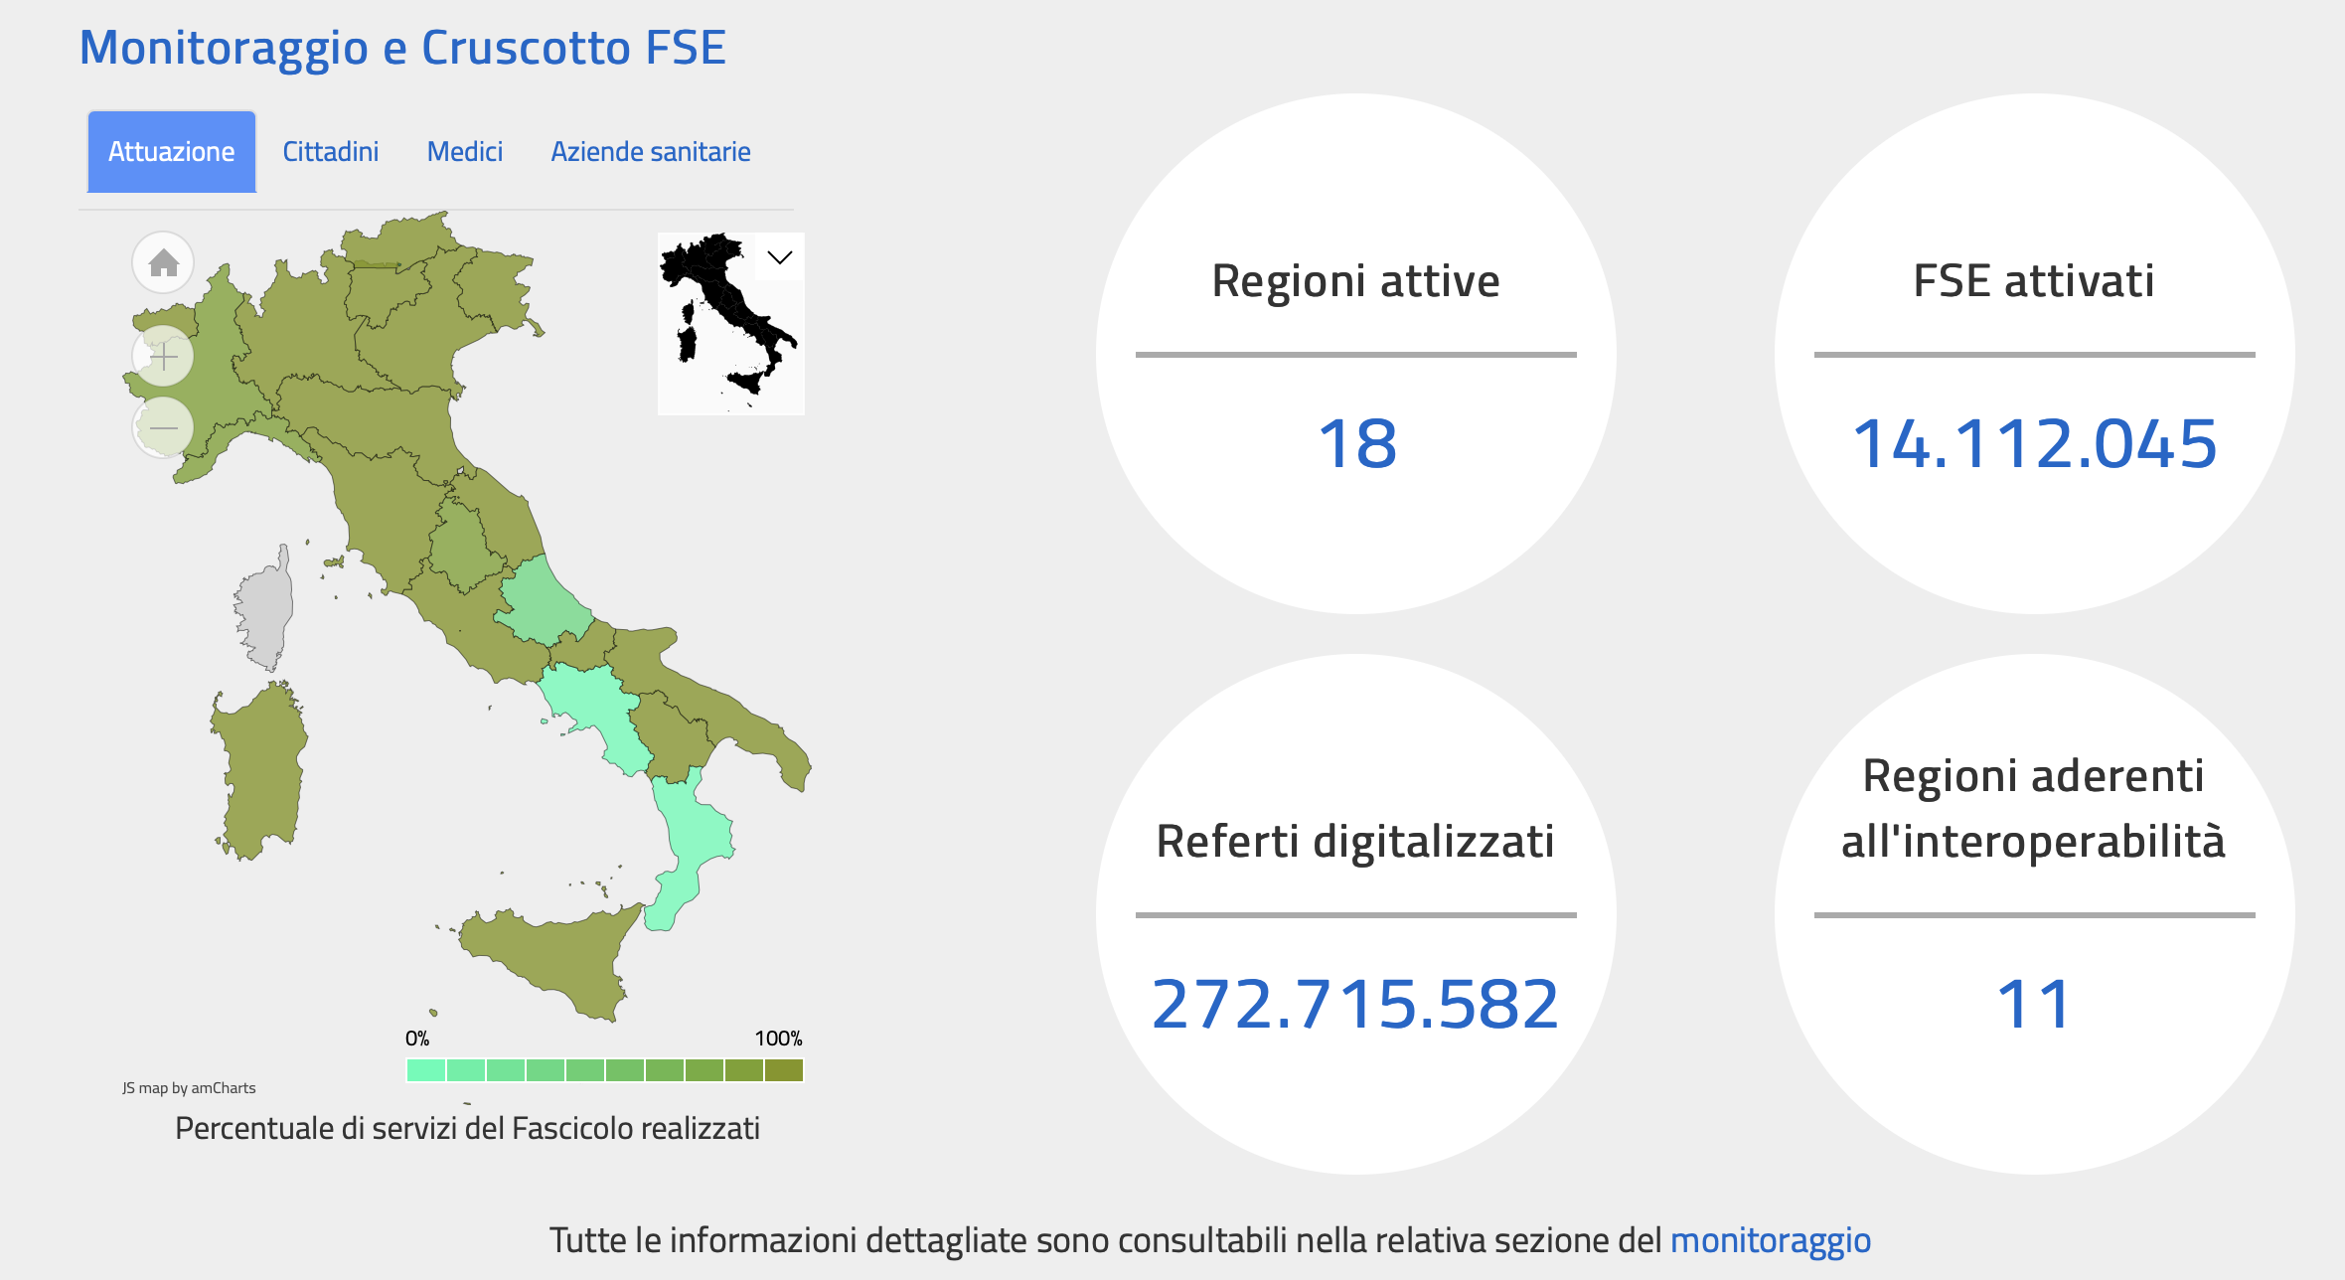
FASCICOLO SANITARIO ELETTRONICO (FSE)

Slide 17
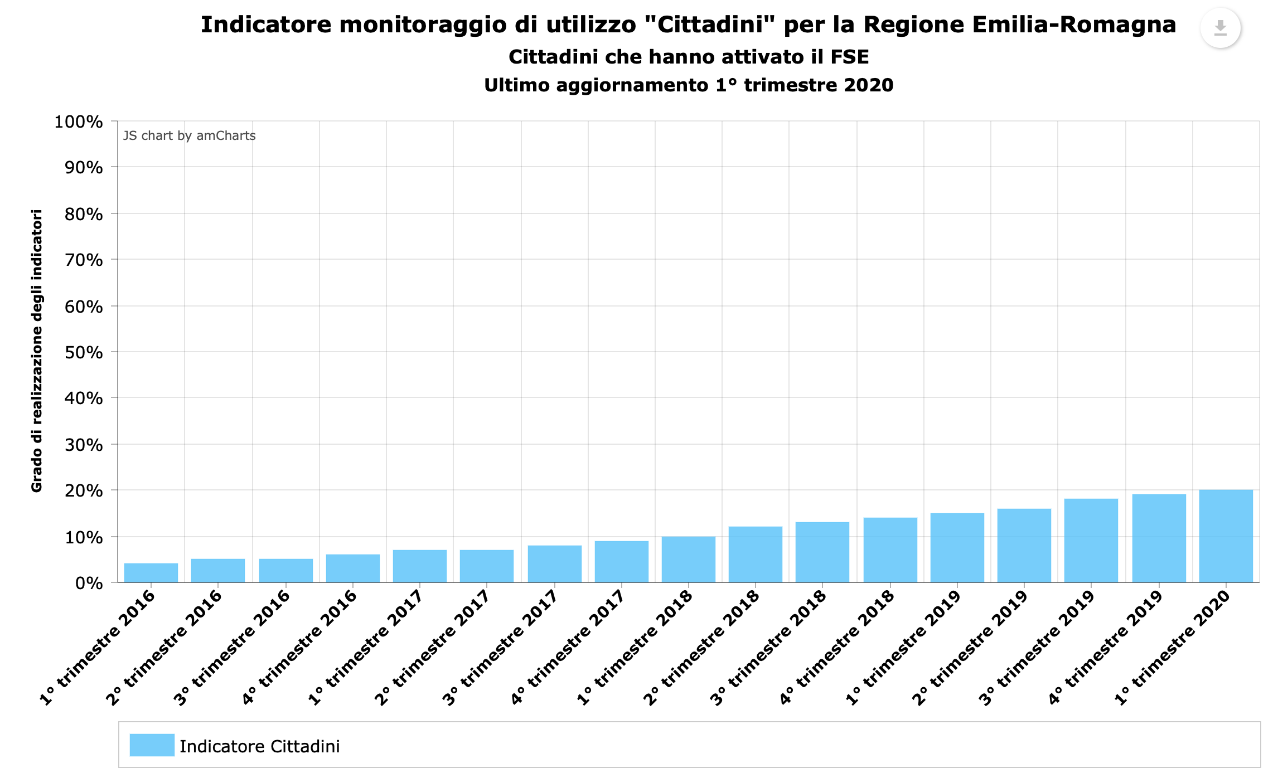
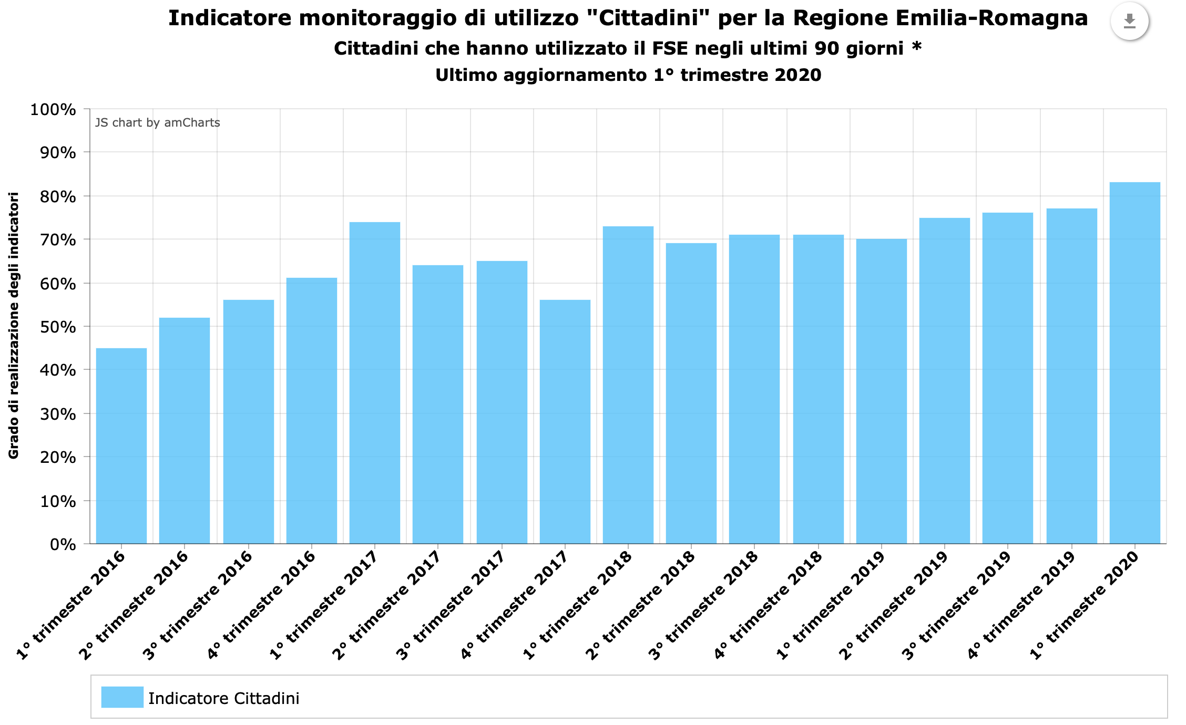
FASCICOLO SANITARIO ELETTRONICO (FSE) RER

Slide 18
FASCICOLO SANITARIO ELETTRONICO (FSE)
Quali Ostacoli alla piena realizzazione
  Improntato come Archivio di documenti, occorre implementare la parte di homepage personale del cittadino in termini di servizi. Trasformazione verso uno strumento dinamico ( Appuntamento automatico, wearbles o dispositivi indossabili , incentivi all’acquisto se si interfacciano con FSE).
  Diverse piattaforme informatiche tra i diversi attori sptt MMG (sarebbe opportuno una Unica cartella Sanitaria gestionale Regionale, in RER Cartella-Sole).
  Gap-Tecnologico della Popolazione – Sarebbe opportuno semplificare l’accesso (app semplificate) e attivare il «Facilitatore Digitale»
  Pochi punti di Attivazione (sptt Aziende Sanitarie) – Sarebbe opportuno ampliare i punti di attivazione (Studi Medici, Farmacie, Anagrafe, Case della Salute, anche sfruttando situazioni opportunistiche come ricoveri, vaccinazioni, esenzioni, nascita, scelta medico)

Slide 19
TELEMEDICINA
I Servizi di Telemedicina mirano a portare direttamente presso la casa del paziente il servizio del medico o del professionista sanitario senza che questo si allontani dal suo studio e senza che il paziente stesso sia costretto a muoversi: la trasmissione dei dati sanitari da remoto, rileva le informazioni fornite
Un servizio di Telemedicina Efficiente e attivo avrebbe potuto aiutare nella situazione di Emergenza Epidemiologica da Covid-19:
  Avrebbe permesso di seguire anche pazienti ricoverati in altri ospedali (riducendo il rischio di infezione degli operatori)
  trattare a casa i pazienti meno gravi , monitorandone l’andamento clinico
  continuare ad avvalersi dell’attività dei medici in quarantena

Slide 20
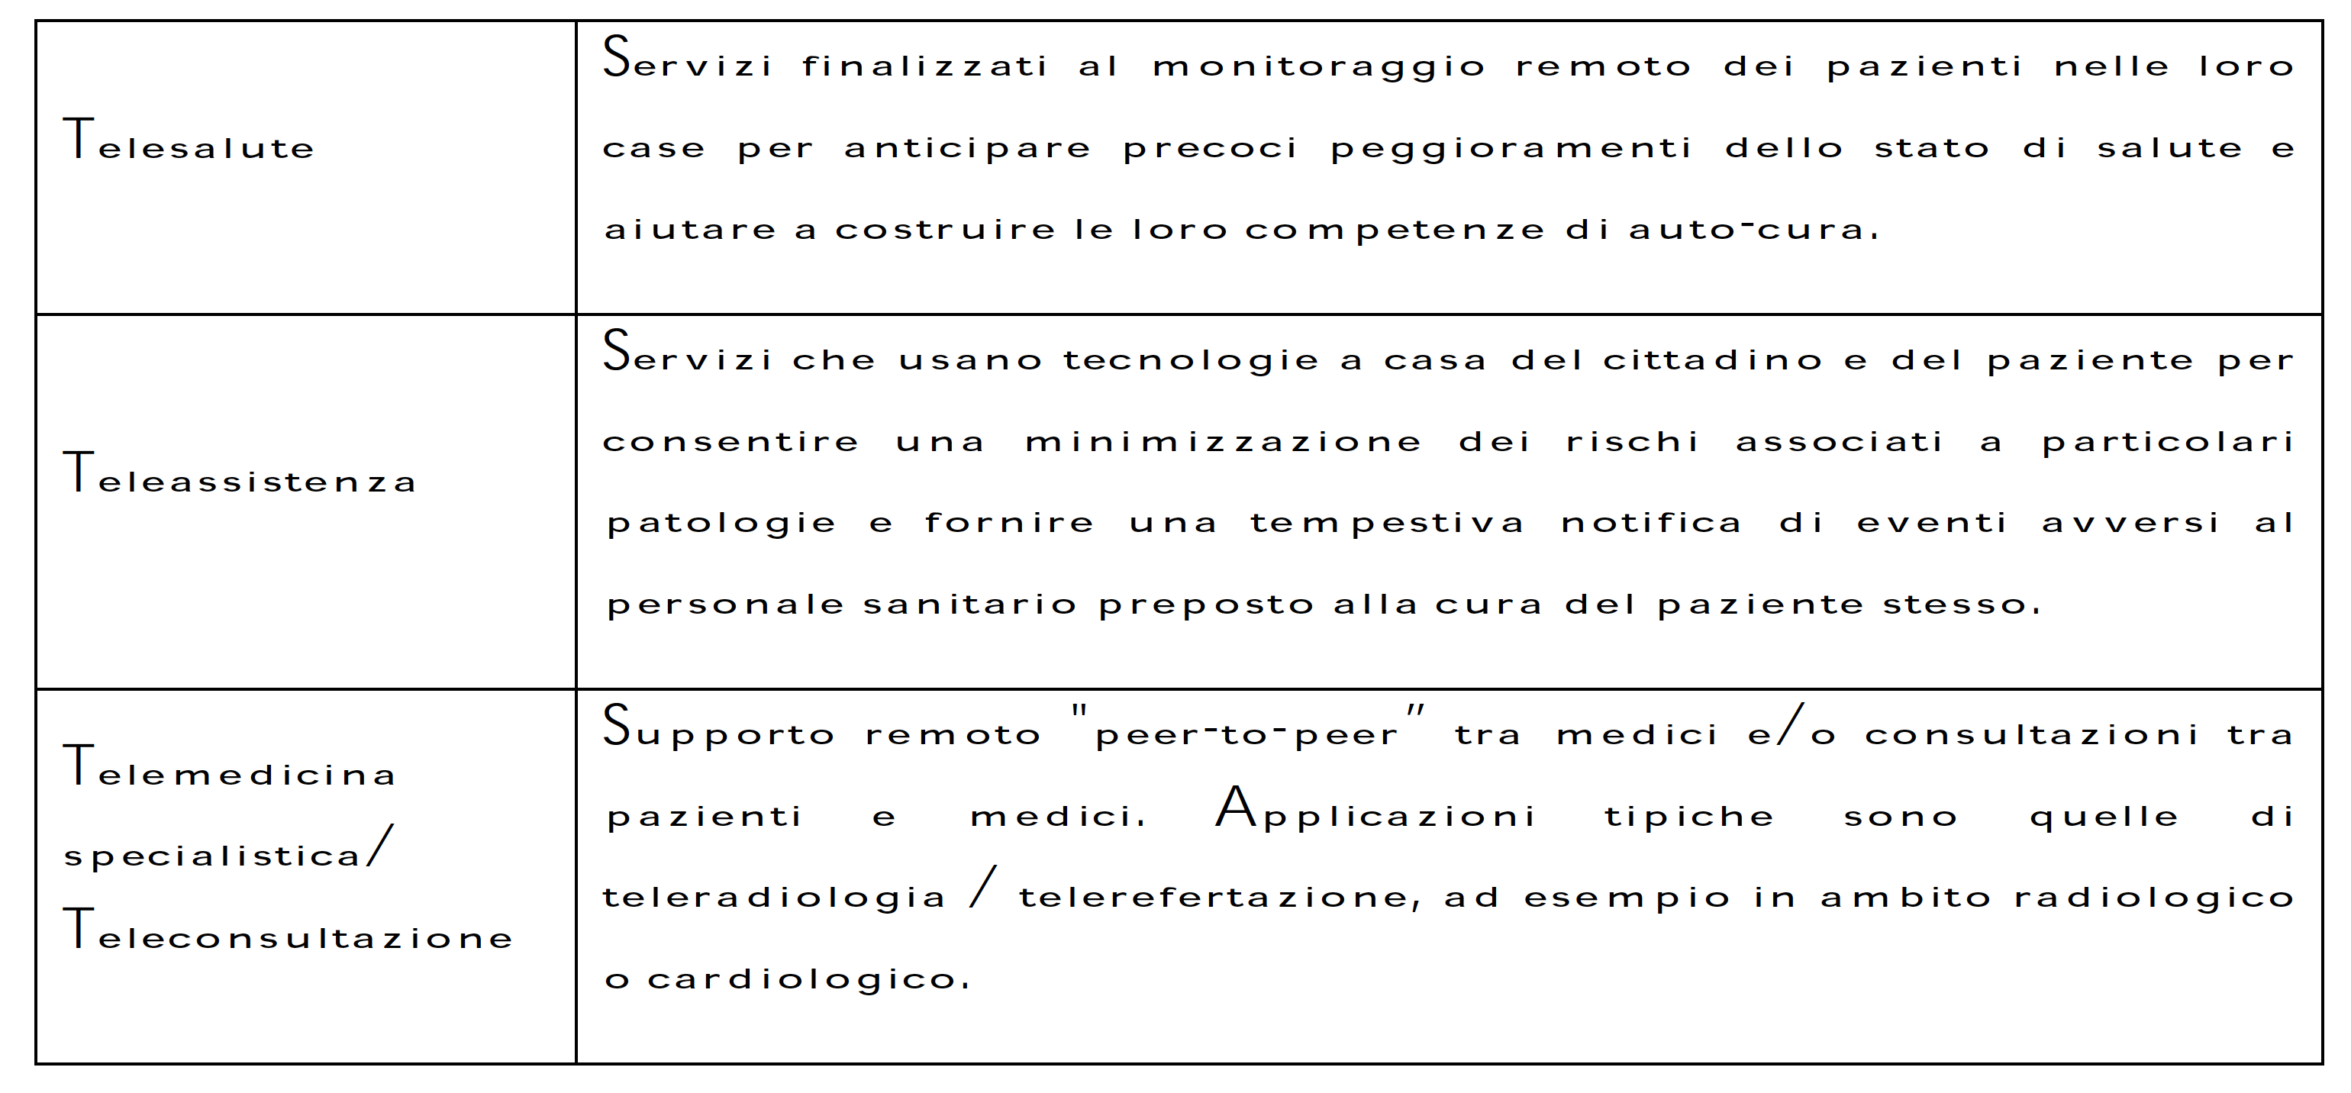
TELEMEDICINA: DEFINIZIONI
Notes:
TELEVISITA (MOLTO UTILIZZATA DURANTE IL PERIODO COVID)
TELEREFERTAZIONE (ECG , SPIROMETRIA, RX)

Slide 21
TELEMEDICINA
BENEFICI DELLA TELEMEDICINA
  Equità di Accesso (assistenza sanitaria arriverebbe in zone disagiate, o rurali)
  Miglioramento della qualità di cura a favore della continuità assistenziale (ospedale-territorio) e sptt nei per PDTA con miglioramento dell’appropriatezza (Clinica ed organizzativa)
  Benefici all’economia Nazionale (sviluppo industriale dell’e-Health)
Notes:
medico di medicina generale potrebbe offrire servizi di teleconsulto delle analisi cliniche, prescrivere visite ed esami specialistici ai pazienti con patologie croniche, anziani o che hanno difficoltà a spostarsi, riducendo i costi per il Sistema sanitario nazionale. “sanità in rete” si intende l'utilizzo di strumenti basati sulle tecnologie dell'informazione e della comunicazione per sostenere e promuovere la prevenzione, la diagnosi, il trattamento e il monitoraggio delle malattie e la gestione della salute e dello stile di vita

Slide 22
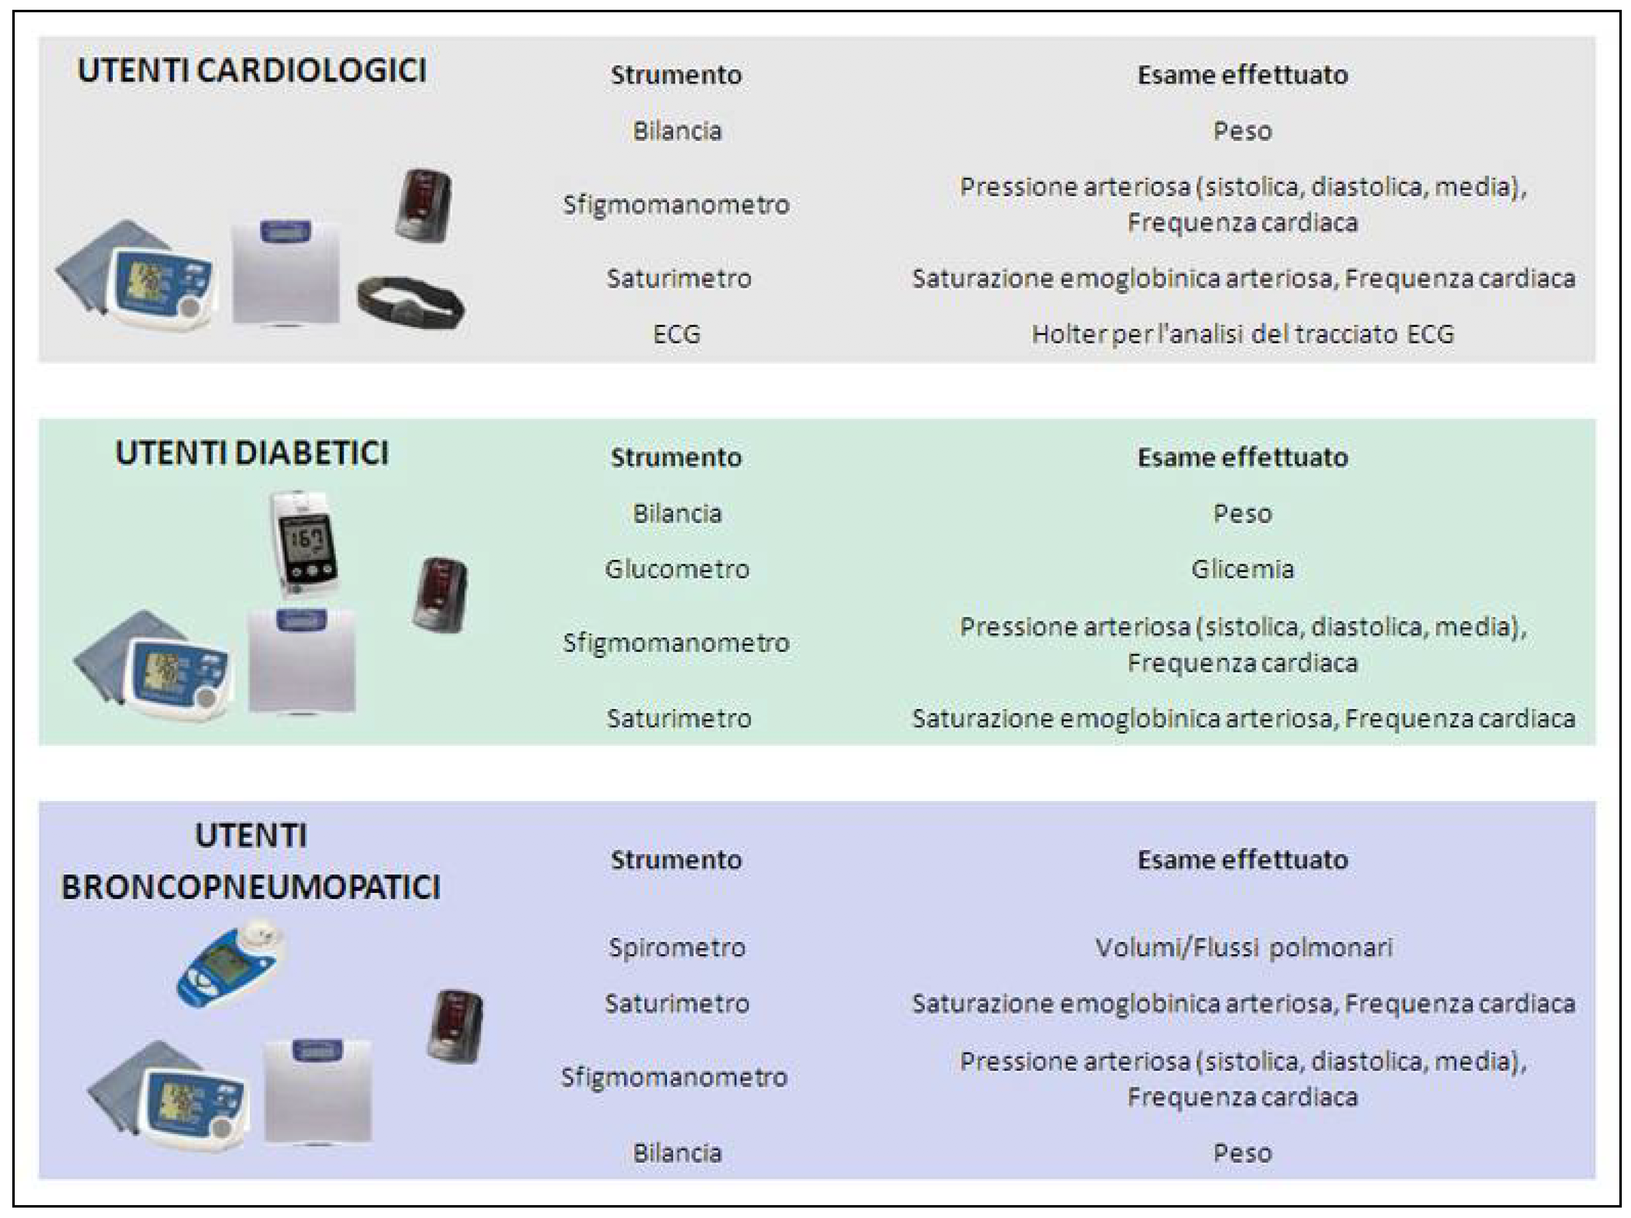
TELEMEDICINA
L’implementazione dei Servizi di Telemedicina (Telesalute), dal pdv tecnologico, prevede che i dati di natura sanitaria vengano rilevati con dei dispositivi tecnologici detti Personal Medical Device (PMD).

Slide 23
TELEMEDICINA
OSTACOLI ALLA DIFFUSIONE
  Iniziative su ristretti bacini di Utenza
  Mancanza di norme legislative e procedure standard > standardizzazione delle procedure gestionali sia per quanto riguarda gli aspetti tecnico-organizzativi che per quelli più strettamente medici (ultime linee guida nazionali del 2014)
  Mancanza di linee guida medico-scientifiche con indirette ripercussioni medico-legali per la responsabilità degli operatori coinvolti (timori dei sanitari) > norme legislative che chiarifichino i valori medico-legali delle diagnosi ottenute con i servizi di telemedicina
  Resistenze professionali e o richieste economiche aggiuntive per la prestazione sptt medici convenzionati > la definizione di Standard e norme legislative aiuterà a risolvere le resistenze degli specialisti.. (mancanza di competenze nella Medicina Generale all’uso)
  assenza di un sistema di remunerazione applicabile alla telemedicina (Tariffazione)

Slide 24
TELEMEDICINA
REQUISITI MINIMI PER L’ACCESSO ALLA TELEMEDICINA DA PARTE DEGLI UTILIZZATORI (pazienti over 65, fragili, anziani, fasce di con patologie croniche):
  Possedere strumenti informatici > Politica incentivante la digitalizzazione
  banda larga nel territorio > completare il piano digitalizzazione Regionale compresa implementazione col FSE
  competenze informatiche di base > facilitatori digitali

Slide 25
TELEMEDICINA
Lo sviluppo della Telemedicina è uno dei passi fondamentali per connettere in modo operativo in rete Cure Primarie – Intermedie – Cure Secondarie : «Sanità in rete» ovvero uso di strumenti basati sulle tecnologie dell'informazione e comunicazione per sostenere e promuovere la prevenzione, la diagnosi, il trattamento e il monitoraggio delle malattie e la gestione della salute e dello stile di vita
Benefici economici notevoli:
  Riduce i tempi di ospedalizzazione con convalescenza più precoce a domicilio
  Riduce il ricorso alla ospedalizzazione a causa di un monitoraggio frequente, si ritarda comparsa complicanze per aumento della compliance
  Eviterebbe spostamenti inutili per semplici aggiustamenti terapeutici
Notes:
televisita: visita virtuale che il medico fa al paziente tramite connessione del pc o del telefonino, con programmi come Skype o Zoom. È un atto sanitario a tutti gli effetti, dal quale può risultare una diagnosi e una prescrizione di farmaci, se necessari
teleconsulto: è un’indicazione di diagnosi e/o di scelta di una terapia senza la presenza fisica del paziente, è un consulto online tra medici in merito a un paziente specifico
telecooperazione: è un atto in cui un medico aiuta un altro medico o professionista sanitario impegnato in un’attività specifica. Si parla di telecooperazione ad esempio quando si assiste un operatore o un medico da remoto, in caso di emergenze
telemonitoraggio: è usato soprattutto per gestire i pazienti cronici e consiste nel monitorare i parametri del paziente attraverso specifici device che rilevano informazioni come glicemia, peso corporeo, pressione del sangue, saturazione. La registrazione e trasmissione dei dati può essere automatizzata o realizzata da parte del paziente stesso o di un operatore sanitario. I dati solitamente sono trasmessi a una centrale che li analizza ed eventualmente contatta il medico per accertamenti.

Slide 26
CONCLUSIONI
LA VERA SFIDA I BIG DATA
Un FSE in grado di raccogliere DATI (e non solo REFERTI STATICI) attraverso l’utilizzo della Telemedicina ma anche di interagire in modo dinamico
Utilizzo di INTELLIGENZA ARTIFICIALE, con l’ausilio di particolari algoritmi permetterebbe di dare consigli in modo proattivo all’utente ad esempio in campo preventivo, ma anche rilevando fattori di rischio.
OCCORRE QUINDI CREARE DEI SISTEMI NAZIONALI STANDARD SU CUI BASARE IL FSE E LA TELEMEDICINA (favorendo l’interoperabilità)
OCCORRE semplificare la normativa relativa alla Privacy poiché durante l’attività clinica quotidiana rischia di rallentare il processo di cura e assistenza

Slide 27
Grazie per l’attenzione
dott.pignatti@gmail.com

